Slide 1
Internship PT Aristi Jasadata
22 June 2018 – 16 Agustus 2018

Slide 2
Anggota
Mutiara Windi Pranila (16/396289/SV/10502)
Ulfa Intania Ramadhani (16/396301/SV/10514)
Erlina Cahyani (16/401022/SV/11526)
Muhammad Rohman Irfanuddin (16/401045/SV/11549)
Paska Anugrah Adil (16/401050/SV/11554)

Slide 3




Profil Perusahaan

Slide 4

Graha Anabatic Lantai 4 Jl. Scientia Boulevard Kav. U2, Summarecon Serpong, Curug Sangereng, Klp. Dua, Tangerang, Banten 15810

Slide 5
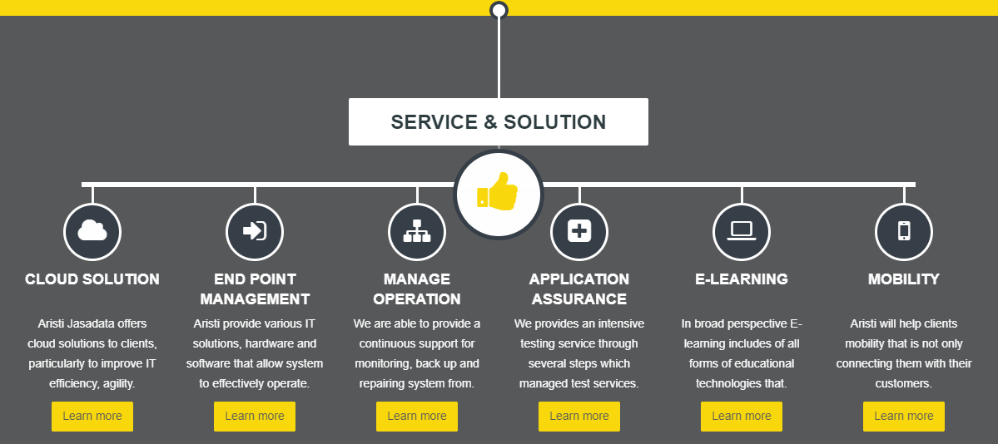

Slide 6
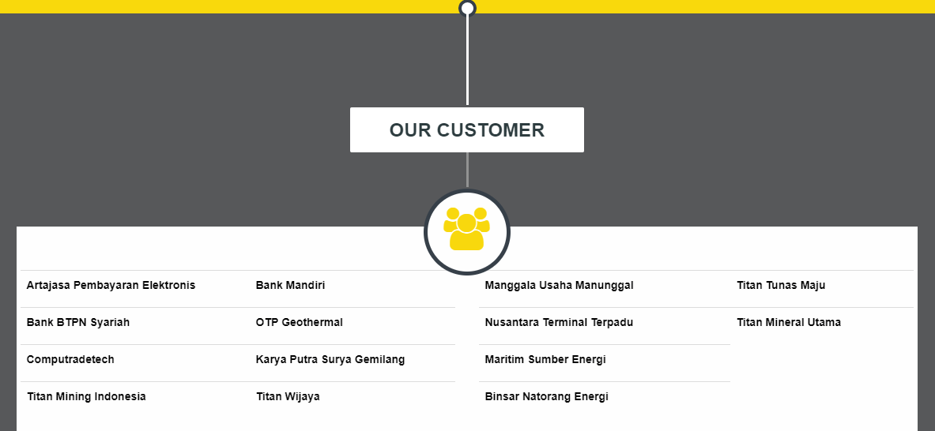

Slide 7
Tenancy Management
Memanajemen tenant serta mempermudah komunikasi dengan tenant.
Mengadopsi multi tenant software architecture

Slide 8
Metodologi Pengembangan Sistem
Scrum

Slide 9
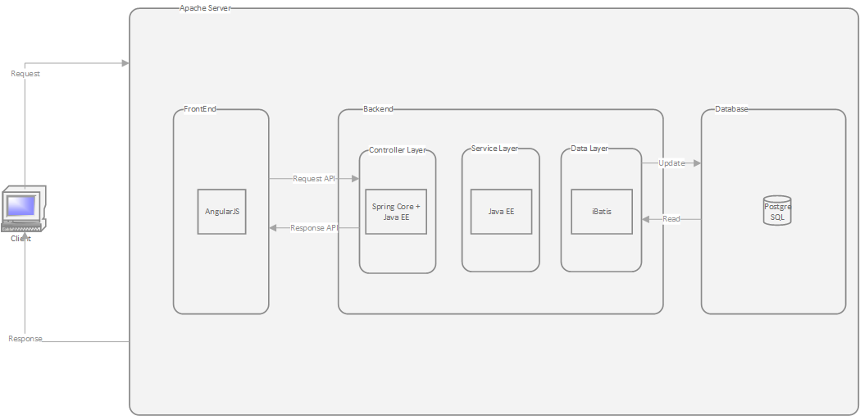
Arsitektur Sistem

Slide 10
Fitur yang Dikerjakan
Email Notification
Compose Manual
Send E-mail Using Template
Send E-mail Automatically

Slide 11
Diagram Tabel
Jikuk gambarmu

Slide 12
Usecase Diagram
Jikuk ko gonamu

Slide 13








Tools

